Slide 1
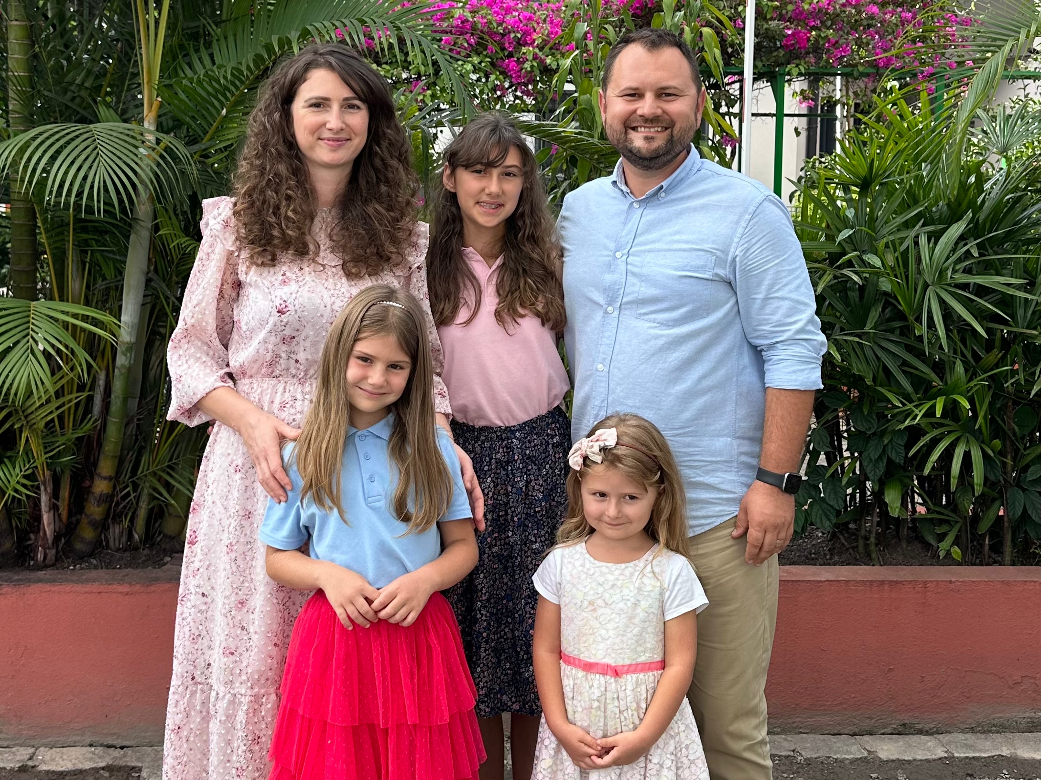
4 MAI
FLORIN & ALINA
Împreună cu fiicele Eunice, Elisa & Eliana
Slujesc în Madagascar
Trimiși de Biserica Eclesia din Cluj-Napoca
Începând din 2018
Se implică în:
• Coordonarea școlii de misiune din cadrul bisericii Assemblies of God Madagascar
• Mobilizarea bisericii malgașe prin cursul Kairos și alte unelte
• Plantarea Bisericii Salt & Light - sunt parte din conducerea bisericii și se implică în ucenicizarea grupului de tineri adulți
• Alina se implică în lucrarea cu femeile

Slide 2
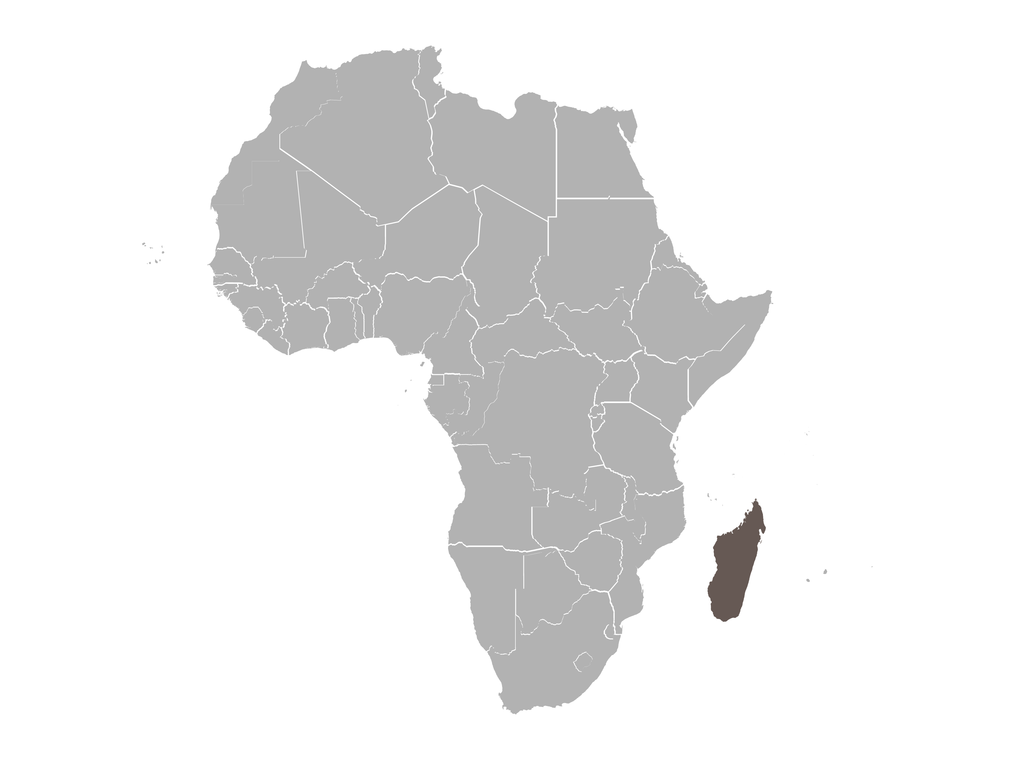
Motive de rugăciune
Școala de misiune - pentru profesorii potriviți la fiecare curs, pentru studenți pasionați de a împlini chemarea lui Dumnezeu și pentru resursele financiare necesare.
Colaborarea eficientă cu Comitetul Național al Bisericii Assemblies of God Madagascar
Creșterea și dezvoltarea Bisericii Salt & Light.
Dumnezeu să aducă și alte familii de misionari români care să lucreze împreună cu ei în dezvoltarea acestor proiecte.
Motto
Mare este secerișul, dar puțini sunt lucrătorii. Rugați dar pe Domnul secerișului să scoată lucrători la secerișul Lui. Matei 9:37-38
Madagascar

Slide 3
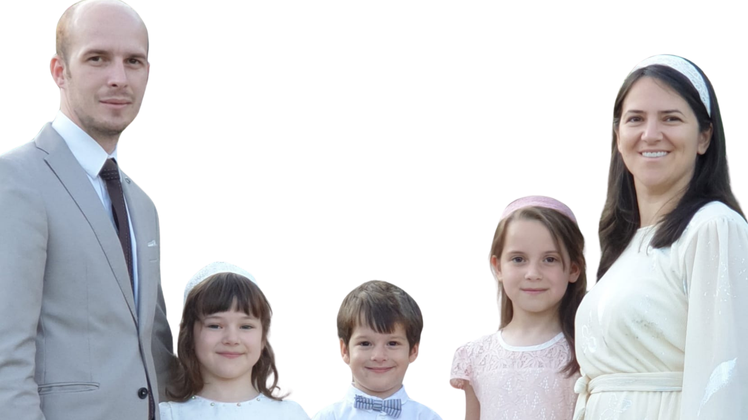
Proiectul România 100% (AREA)
Băbeni, Vâlcea
Motive de rugăciune:
Cimpoi Paul-Mirel și Ana-Adela,
împreună cu copiii Rahela, Paula și
Lucas, lucrează din 2019 la plantarea unei biserici în Băbeni, după ce s-au mutat din Lleida, Spania.
Organizează slujbe regulate și se implică în evanghelizări publice în parc, grupuri de casă, proiecte sociale și evanghelizare personală.
De asemenea, dețin un teren pe care au amenajat temporar un loc de închinare.
Călăuzire și înțelepciune în implementarea viziunii primite.
Maturizarea spirituală a credincioșilor.
Protecție peste familie și credincioșii din zonă.
Unitate între membrii nucleului de conducere.
Ajutor pentru construcția noului lăcaș de cult.

